Slide 1



Sesión Nº7
Clubes de
Ciencia y Tecnología
www.fundacionmustakis.org
16.05.2025

Slide 2

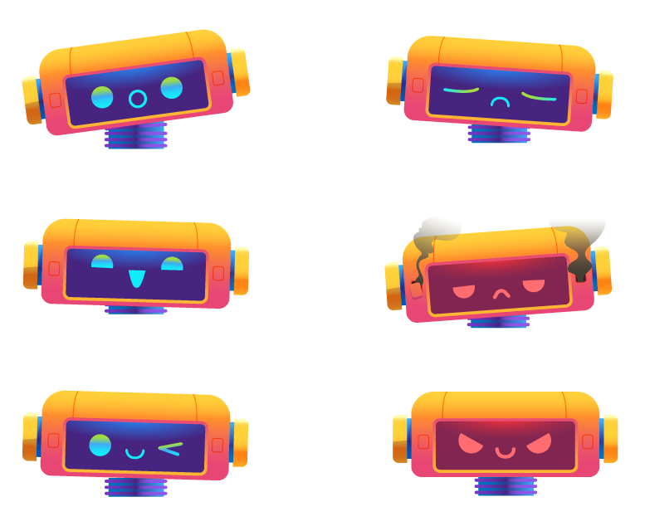
1.
2.
¿QUÉ ROBOT SOMOS HOY?
3.
4.
5.
6.

Slide 3


  PREPARA TU ENTORNO Y PONTE CÓMODO PARA TRABAJAR
www.fundacionmustakis.org

Slide 4

Desafío
www.fundacionmustakis.org

Slide 5
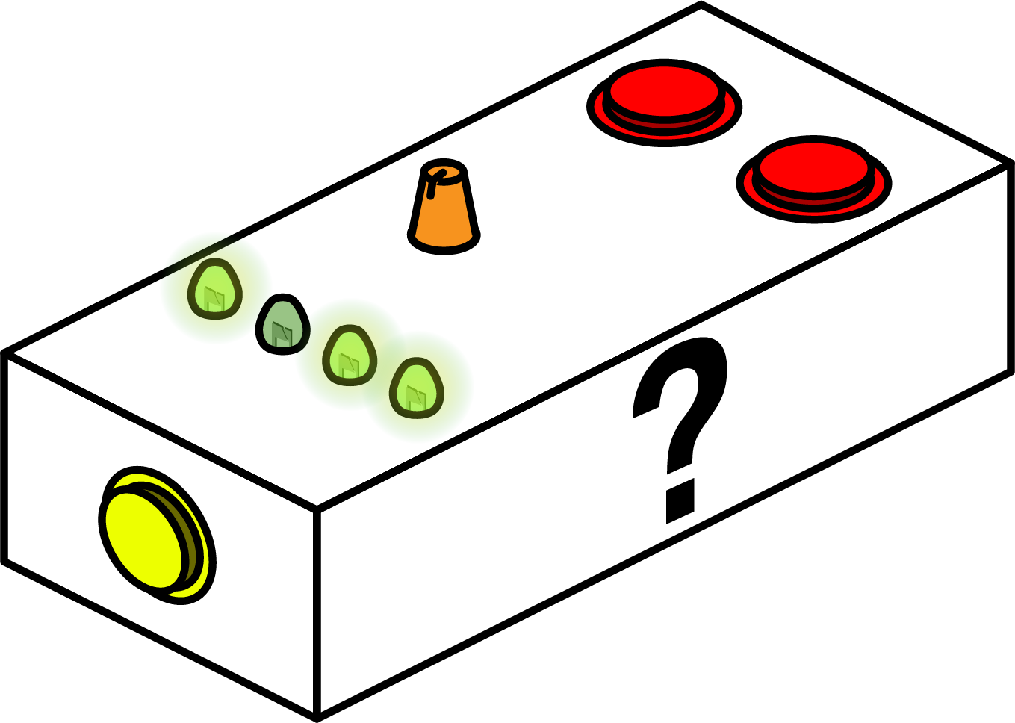
Caja Misteriosa
El día de hoy tendrán una caja misteriosa con la que podrán interactuar y ver qué cosas hace cuando apretamos los botones:
www.fundacionmustakis.org

Slide 6
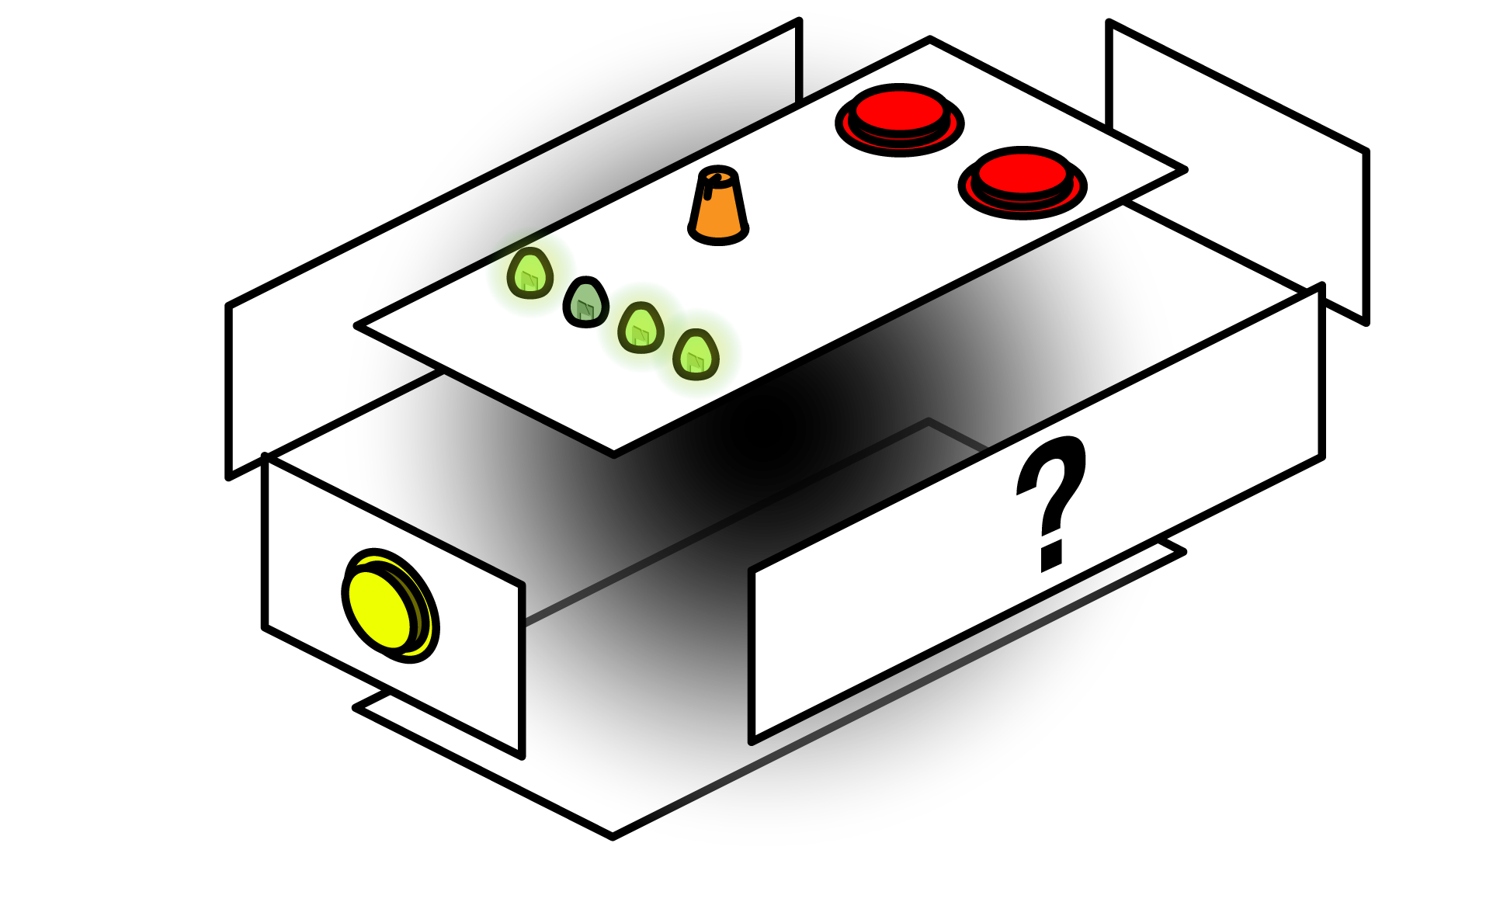
Paso 0
Antes de ver los objetivos que hay que cumplir en la sesión de hoy, es fundamental que primero se tomen su tiempo para interactuar con la caja, se elegirá a un representante por grupo para que interactúe con la caja:
www.fundacionmustakis.org

Slide 7

Paso 0
Al interactuar es importante que anoten toda información que les pueda ser útil, tales como:
Formas de input que tiene la caja
Tipo de Output (acciones) que tiene la caja
La relación que hay entre los inputs y output (Ej: si apreto esto, pasa esto otro)
www.fundacionmustakis.org

Slide 8




Realizar una lista de componentes que creen que tiene la caja
Realizar un diagrama de cómo creen que están conectados los diferentes componentes
En base al diagrama anterior, hacer la programación de cómo funciona la caja según ustedes.
Cada grupo va a tener los materiales para armar su versión de la caja, así que a probar!!!
Objetivos del desafío

Slide 9

¡A trabajar!
Revisaremos el avance de los equipos cada 30 minutos
www.fundacionmustakis.org
www.fundacionmustakis.org

Slide 10


TOMEMOS
UN DESCANSO
Notes:
(SIMBOLOGÍA)Mostrar los diferentes bloques de diagramas de flujo y que significa cada bloque(ejemplo: rombo -> if)

Slide 11
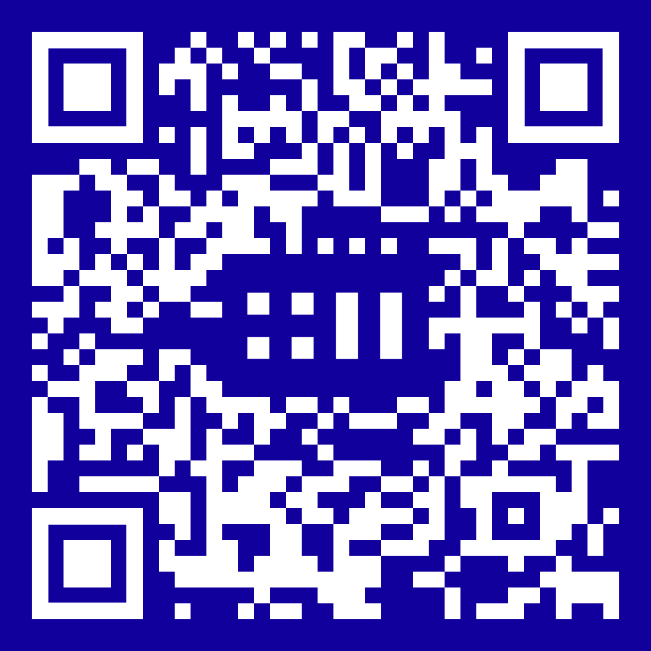
⚡ ¡Carga completa de ideas en 3...2...1!
Deja tu opinión como todo un ingeniero de robots
🔗 https://bit.ly/tropos-cyt
www.fundacionmustakis.org

Slide 12
¡A trabajar!
Revisaremos el avance de los equipos cada 30 minutos
www.fundacionmustakis.org
www.fundacionmustakis.org

Slide 13










Clubes de Ciencia y Tecnología - Nivelación
Versión 2, 2025
Estos materiales han sido elaborados de manera colaborativa entre los equipos de las Universidades Socias del Programa de Robótica Educativa de la Fundación Gabriel & Mary Mustakis.
Clubes de Ciencia y Tecnología - Plan de nivelación
Estos materiales han sido elaborados por Benjamín Espinoza y Gaspar Fábrega para el Programa de Ciencia y Tecnología de Fundación Gabriel & Mary Mustakis. Se permite su uso bajo licencia Creative Commons (CC) por las Universidades Socias del Programa de Ciencia y Tecnología de Fundación Gabriel & Mary Mustakis.
Versión 2 - Abril 2024
Publicado Bajo Licencia Creative Commons
Atribución-NoComercial-CompartirIgual (CC BY-NC-SA)
Publicado Bajo Licencia Creative Commons
Atribución-NoComercial-CompartirIgual (CC BY-NC-SA)
‹#›
‹#›

